Slide 1

HỘI THI GIÁO VIÊN THCS DẠY GIỎI CẤP HUYỆN
NĂM HỌC 2024 - 2025
PHẦN THI:
BÁO CÁO BIỆN PHÁP NÂNG CAO CHẤT LƯỢNG GIÁO DỤC
“Thiết kế và tổ chức trò chơi học tập nhằm tạo hứng thú cho học sinh và nâng cao chất lượng môn Khoa học tự nhiên tại trường THCS thị trấn Cát Bà”
Giáo viên: Bùi Thị Thanh Thảo
Trường THCS thị trấn Cát Bà

Slide 2





ĐẶT VẤN ĐỀ
CẤU TRÚC
NỘI DUNG
HIỆU QUẢ CỦA BIỆN PHÁP
KẾT LUẬN-KIẾN NGHỊ

Slide 3




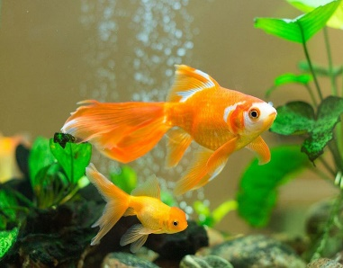

I. ĐẶT VẤN ĐỀ
1. TÍNH CẤP THIẾT

Slide 4


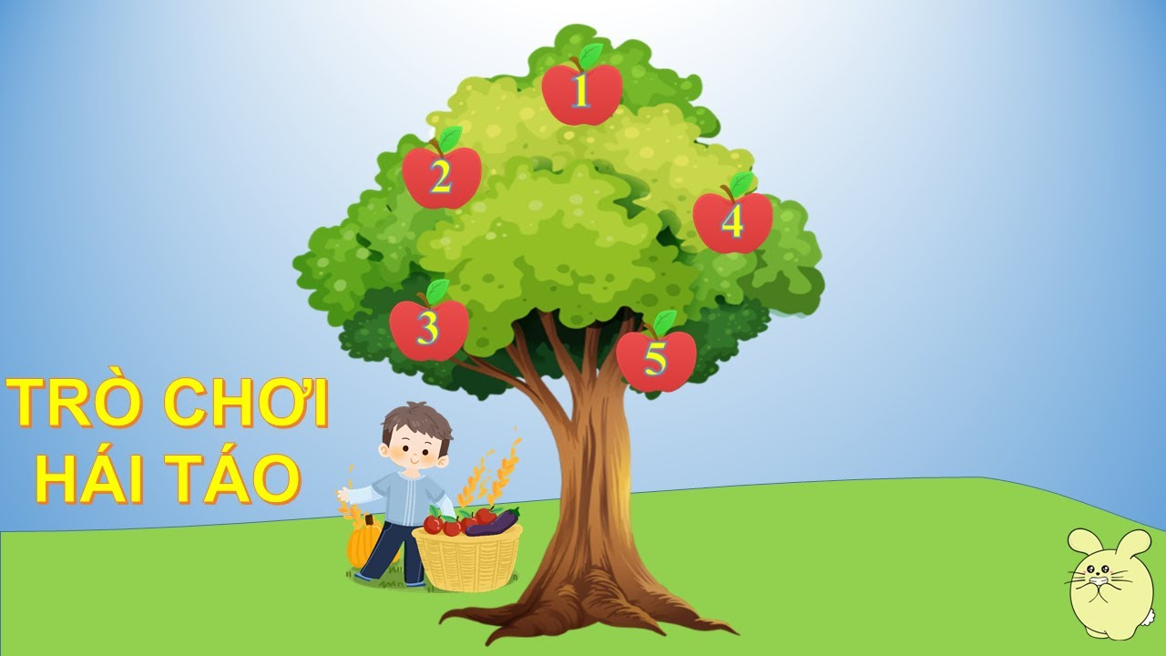

TRÒ CHƠI HỌC TẬP - Game project based learning

Slide 5





Slide 6




Slide 7

MỤC TIÊU
Nội dung dạy học hấp dẫn, học sinh hứng thú học tập
Lĩnh hội thức dễ dàng
Phát triển năng lực giao tiếp hợp tác, năng lực công nghệ, giải quyết vấn đề và sang tạo
Củng cố, khắc sâu kiến sâu kiến thức
Gắn được kiến thức KHTN với thực tiễn cuộc sống
Khơi dậy, kích thích sự ham học hỏi, khám phá của học sinh.
NÂNG CAO CHẤT LƯỢNG HỌC TẬP BỘ MÔN

Slide 8
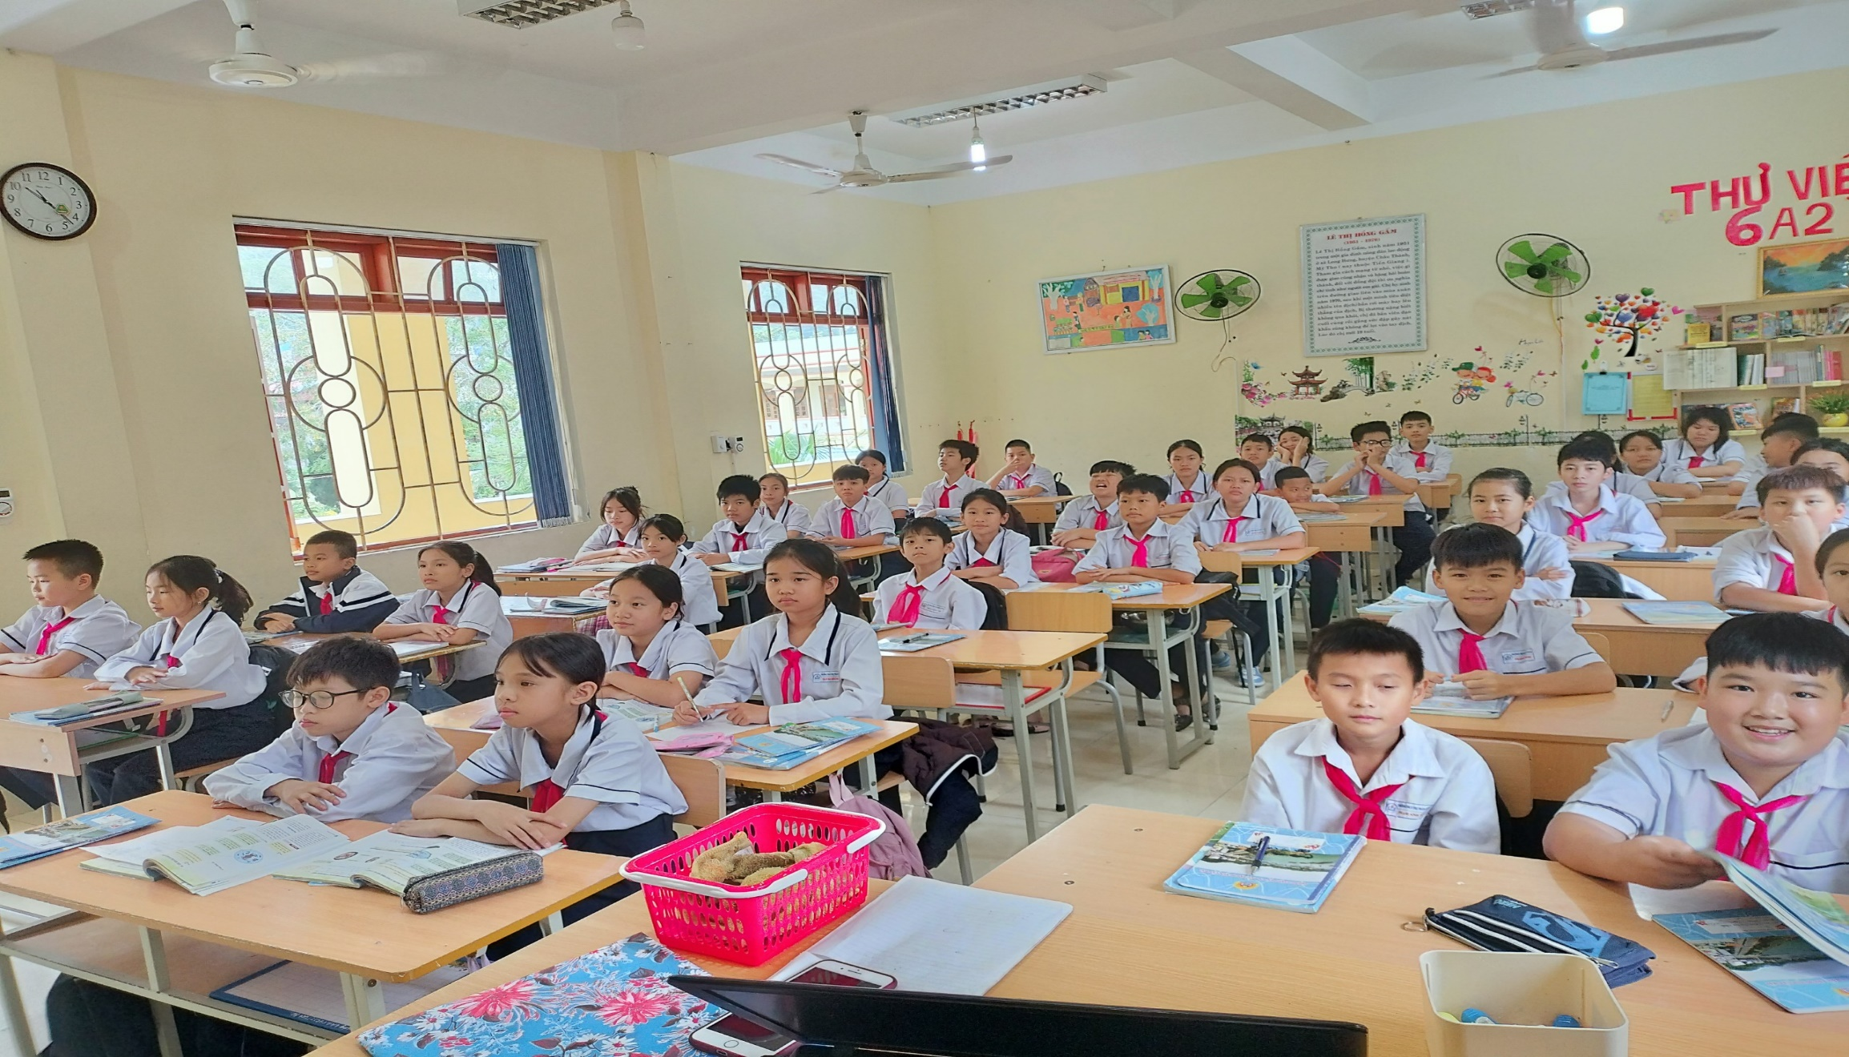
ĐỐI TƯỢNG

Slide 9
Thực hành
Quan sát
Phương pháp thực hiện
Thực nghiệm, khảo sát
Gợi mở, vấn đáp

Slide 10
II. NỘI DUNG
1
Thực trạng
Các biện pháp thực hiện
2

Slide 11


Thực trạng
1
Môn học khó, gồm nhiều lĩnh vực.
Các phần kiến thức bị ngắt quãng giữa các năm học, khiến việc ghi nhớ kiến thức của HS gặp nhiều khó khăn. Đặc biệt phân môn Hóa học.
Môn KHTN không được lựa chọn thi vào 10, nên HS và phụ huynh chưa thực sự coi trọng bộ môn, HS chưa đầu tư tâm sức, dẫn tới kết quả học tập bộ môn chưa cao

Slide 12
Kết quả khảo sát hứng thú học tập môn KHTN
Sĩ số | Rất hứng thú, tích cực |  | Hứng thú, tích cực |  | Ít hứng thú, tích cực
 | SL | % | SL | % | SL | %
112 | 20 | 17,86 | 43 | 38,4 | 49 | 43,74
Kết quả khảo sát chất lượng học tập trước khi thực hiện biện pháp
Sĩ số | Tốt |  | Khá |  | Đạt |  | Chưa đạt
 | SL | % | SL | % | SL | % | SL | %
112 | 23 | 20.54 | 35 | 31.25 | 37 | 33.04 | 17 | 15.17

Slide 13
Các biện pháp thực hiện
2
Biện pháp 1.
Biện pháp 2.
Thiết kế và lựa chọn trò chơi phù hợp trong các hoạt động học tập.
Hướng dẫn HS tự thiết kế và sử dụng trò chơi trong học tập

Slide 14

Biện pháp 1. Thiết kế và lựa chọn trò chơi phù hợp trong các hoạt động học tập.
a
b
Nguyên tắc thiết kế trò chơi
c
Quy trình tổ chức trò chơi
d
Lưu ý khi sử dụng trò chơi
Nội dung và cách thức thực hiện

Slide 15

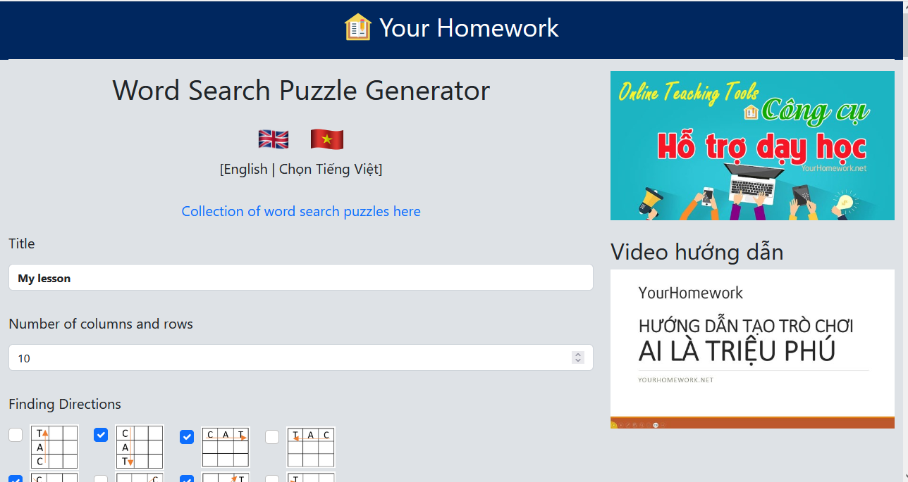

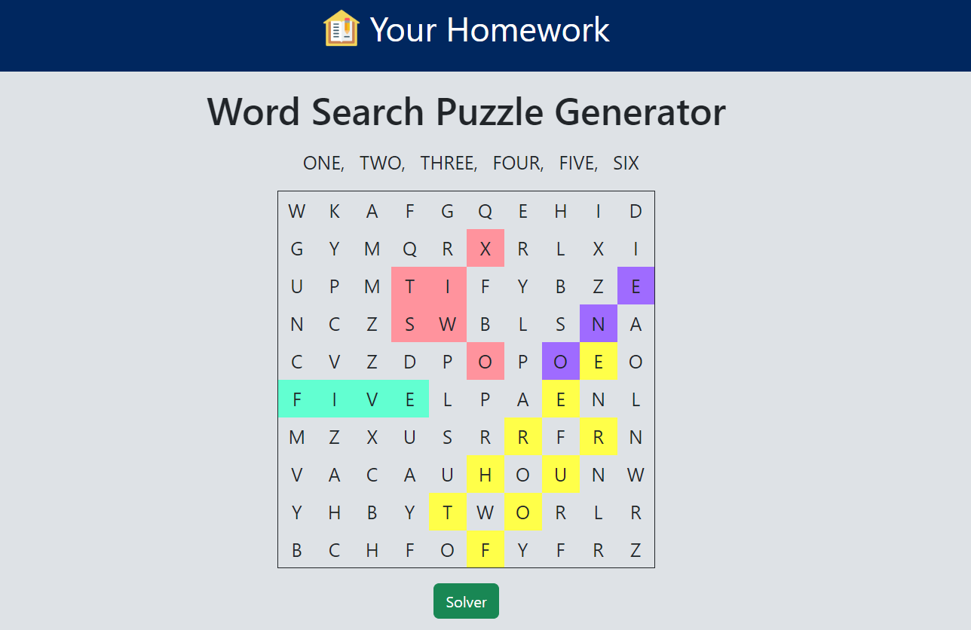
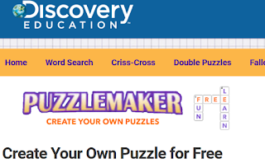
Đôi mắt tinh anh
a. Cách thực hiện

Slide 16
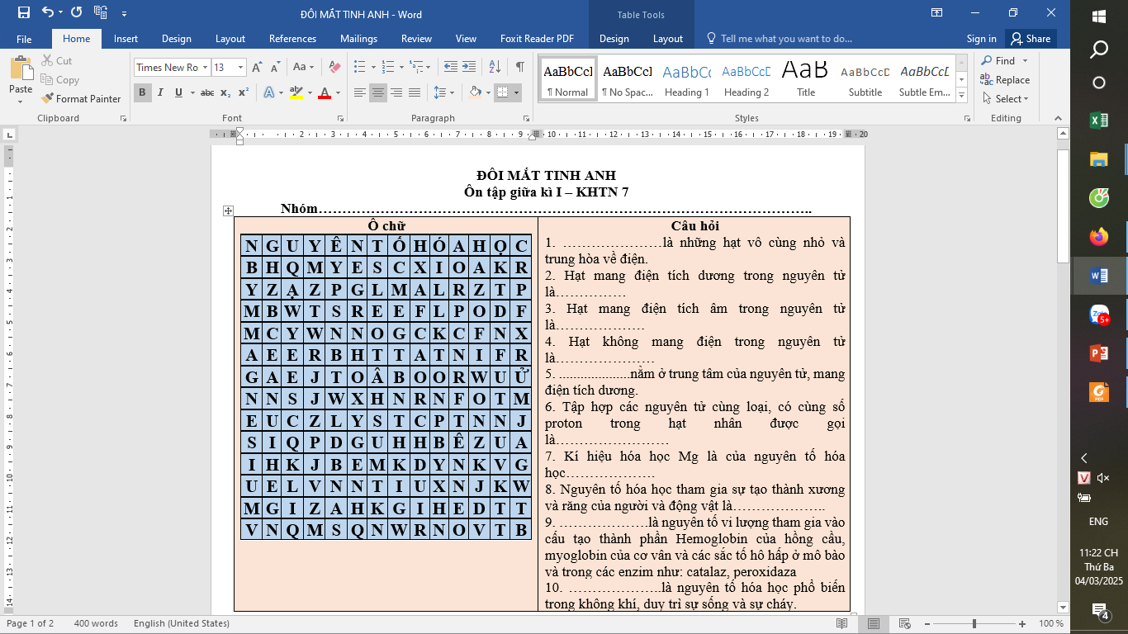
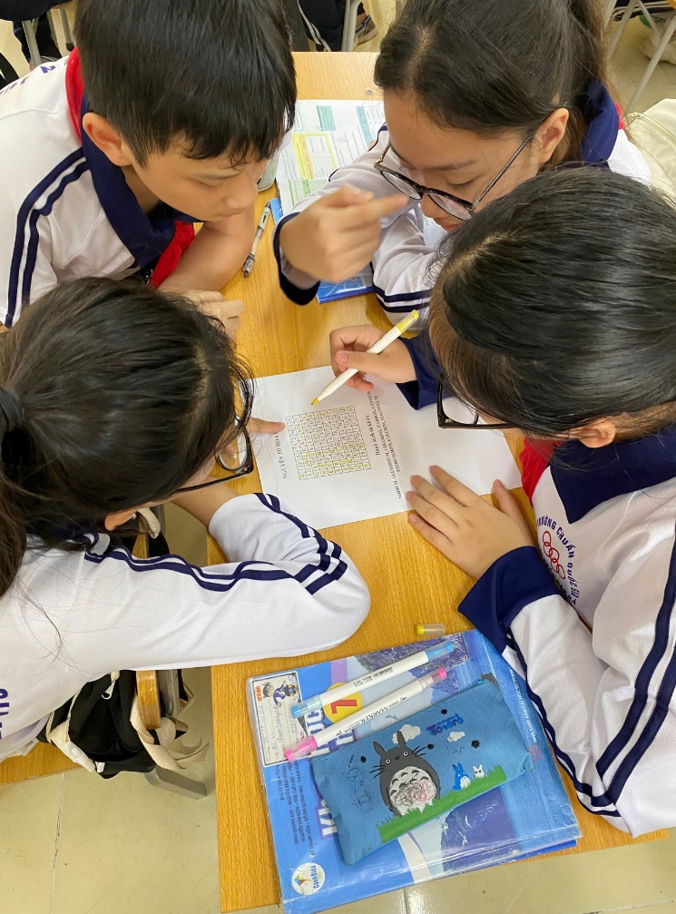
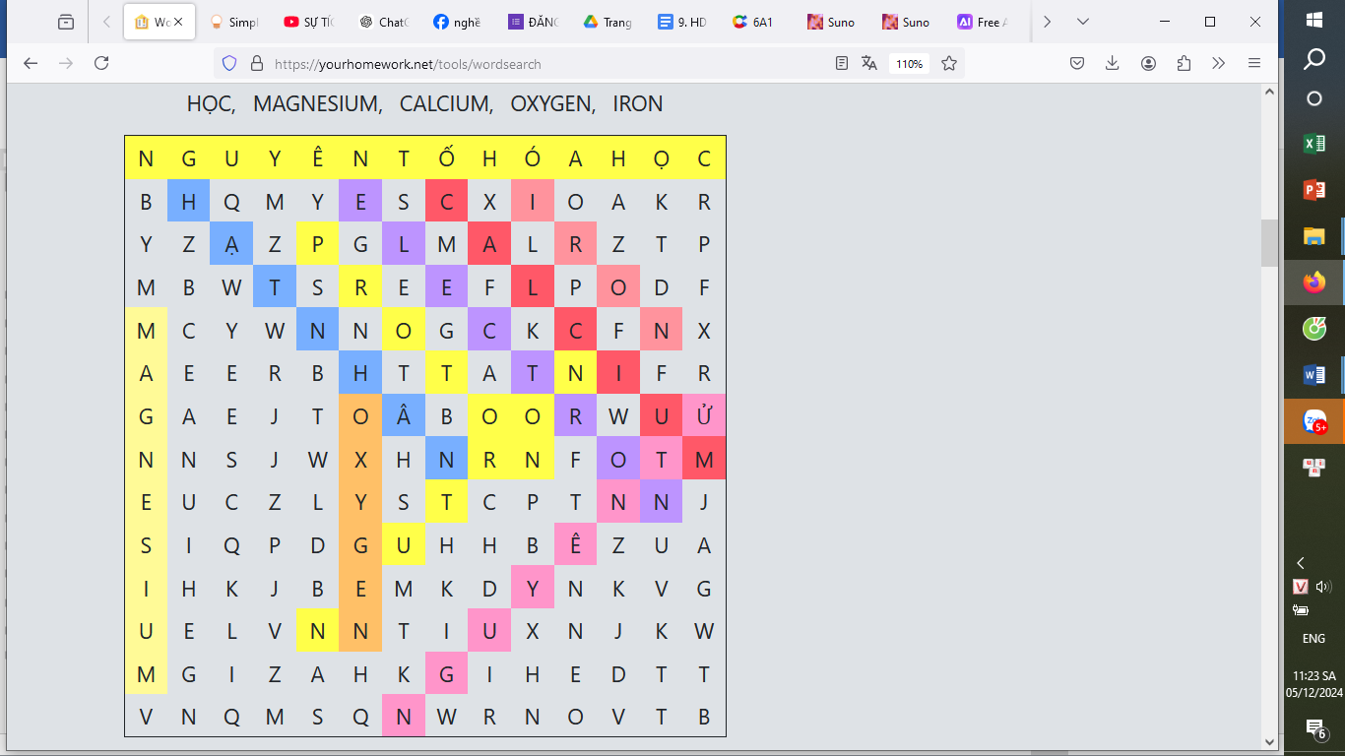
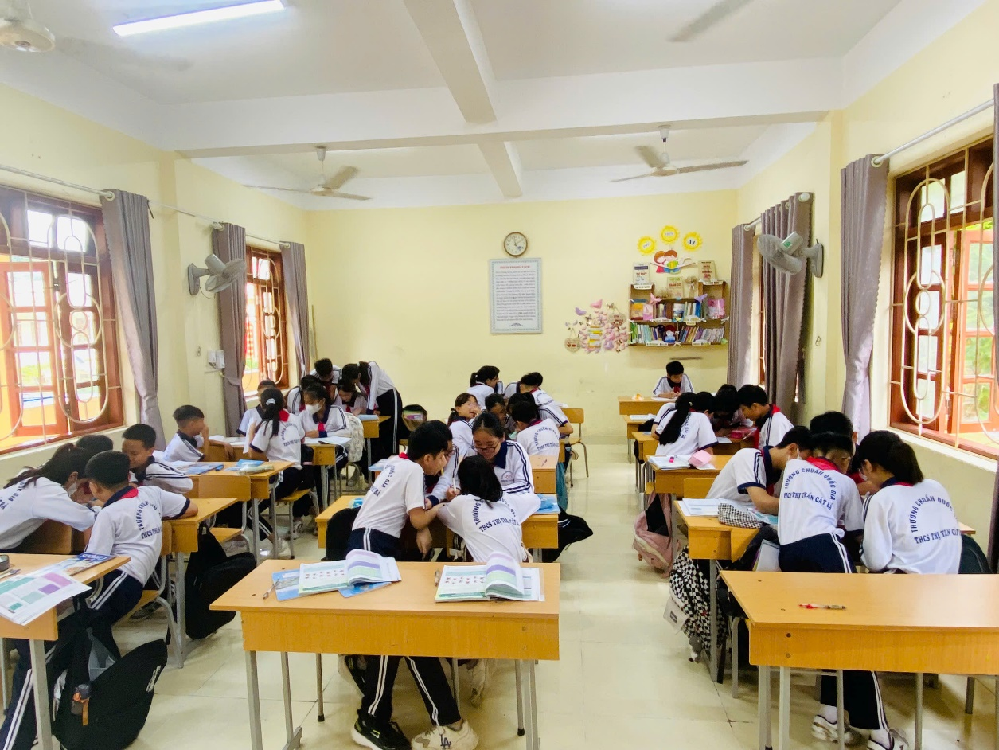
b. Áp dụng: Tiết Ôn tập giữa kì môn Khoa học tự nhiên 7.

Slide 17
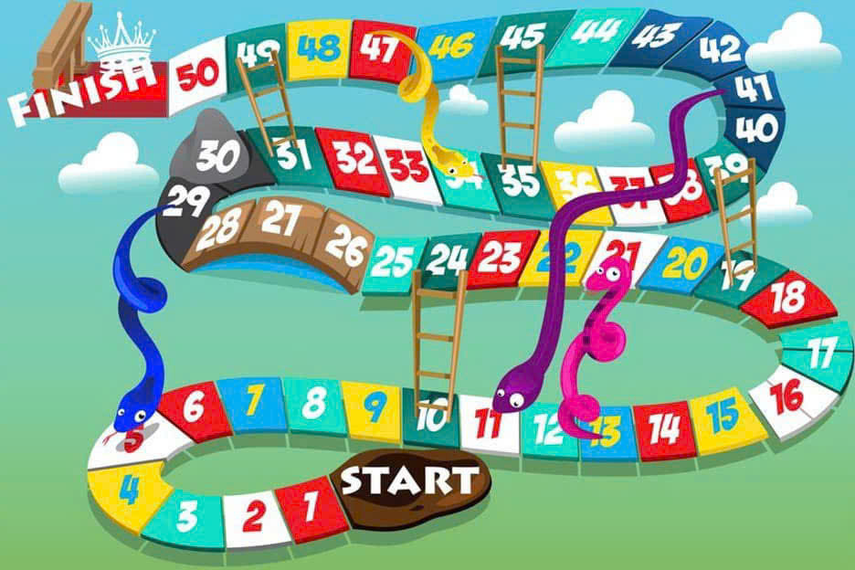
Trò chơi “Đường đua kì thú”

Slide 18
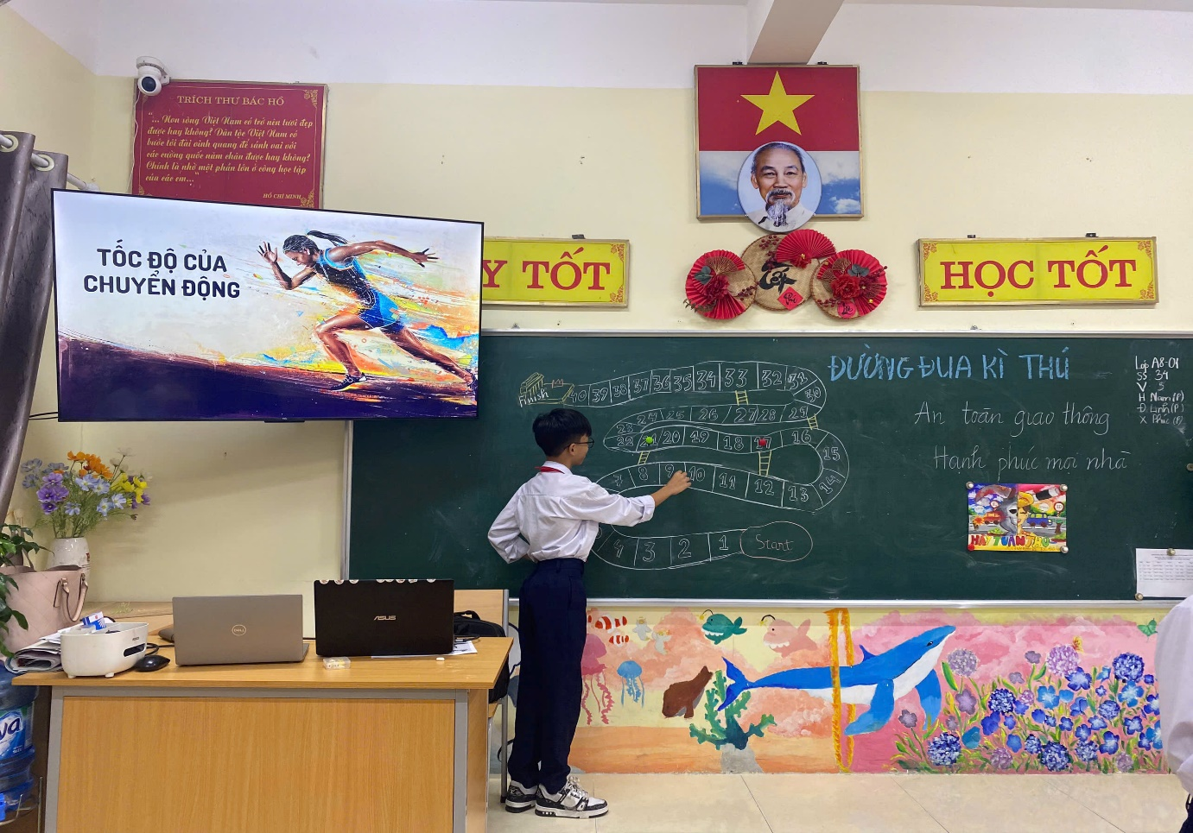
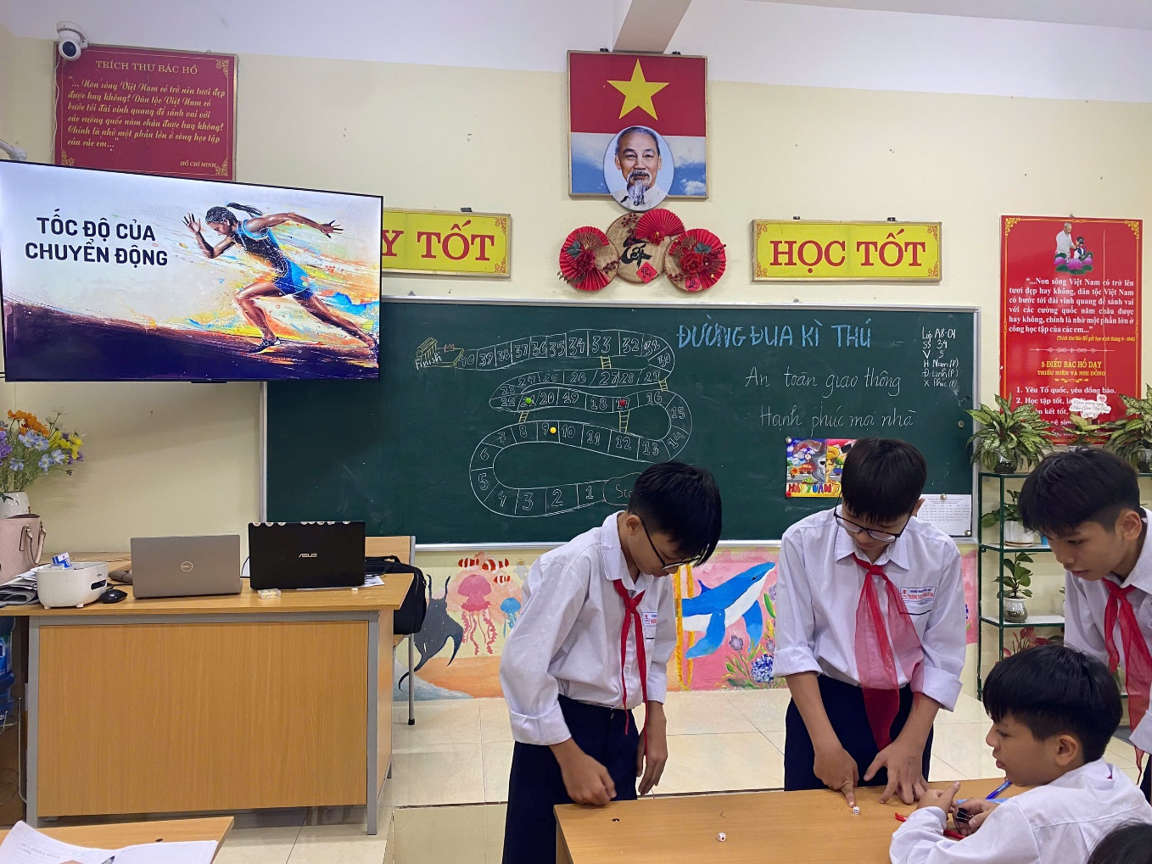
b. Áp dụng: Thực hiện trong phần luyện tập củng cố bài “ Tốc độ của chuyển động”- KHTN 7.

Slide 19




Trò chơi “Thử tài làm nhạc sĩ cùng Suno”
Hỗ trợ sáng tác nhạc AI
Hỗ trợ viết lời

Slide 20
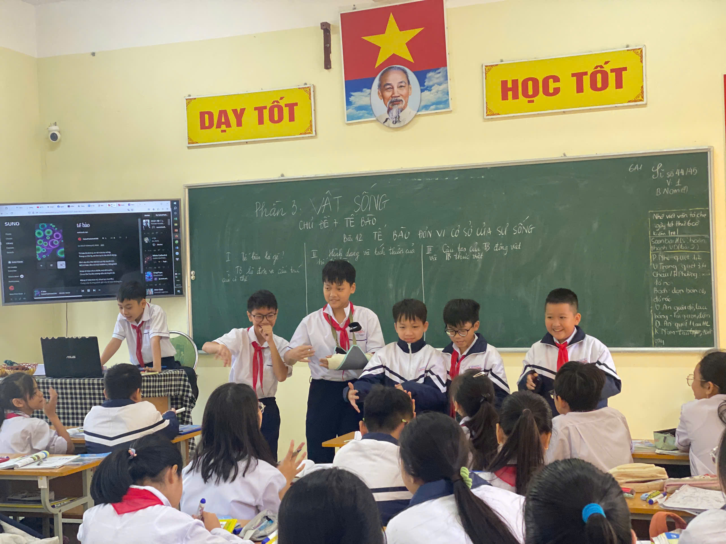
b. Áp dụng: Khi dạy xong bài “Tế bào – đơn vị cơ sở của sự sống” – KHTN 6

Slide 21

Thẻ bài hóa học
a. Cách thực hiện
Chuẩn bị các thẻ bài được làm từ bìa cứng, trên một có ghi kí hiệu hóa học hoặc tên chất hoặc công thức hóa học của một chất, hoặc chứa nội dung câu hỏi và đáp án các đơn vị kiến thức cần ôn tập cho HS…

Slide 22
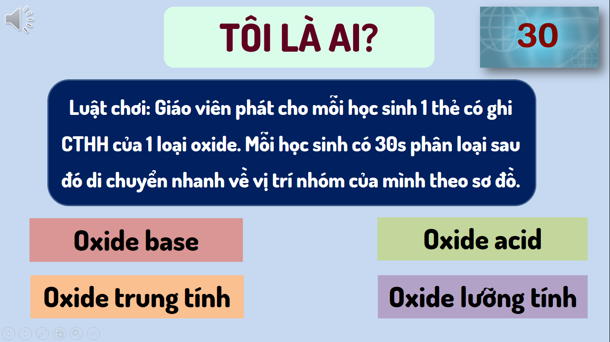
b. Áp dụng: Tiết 2 - Bài 11. Oxide - KHTN 8 – Thực hiện ở hoạt động khởi động.

Slide 23
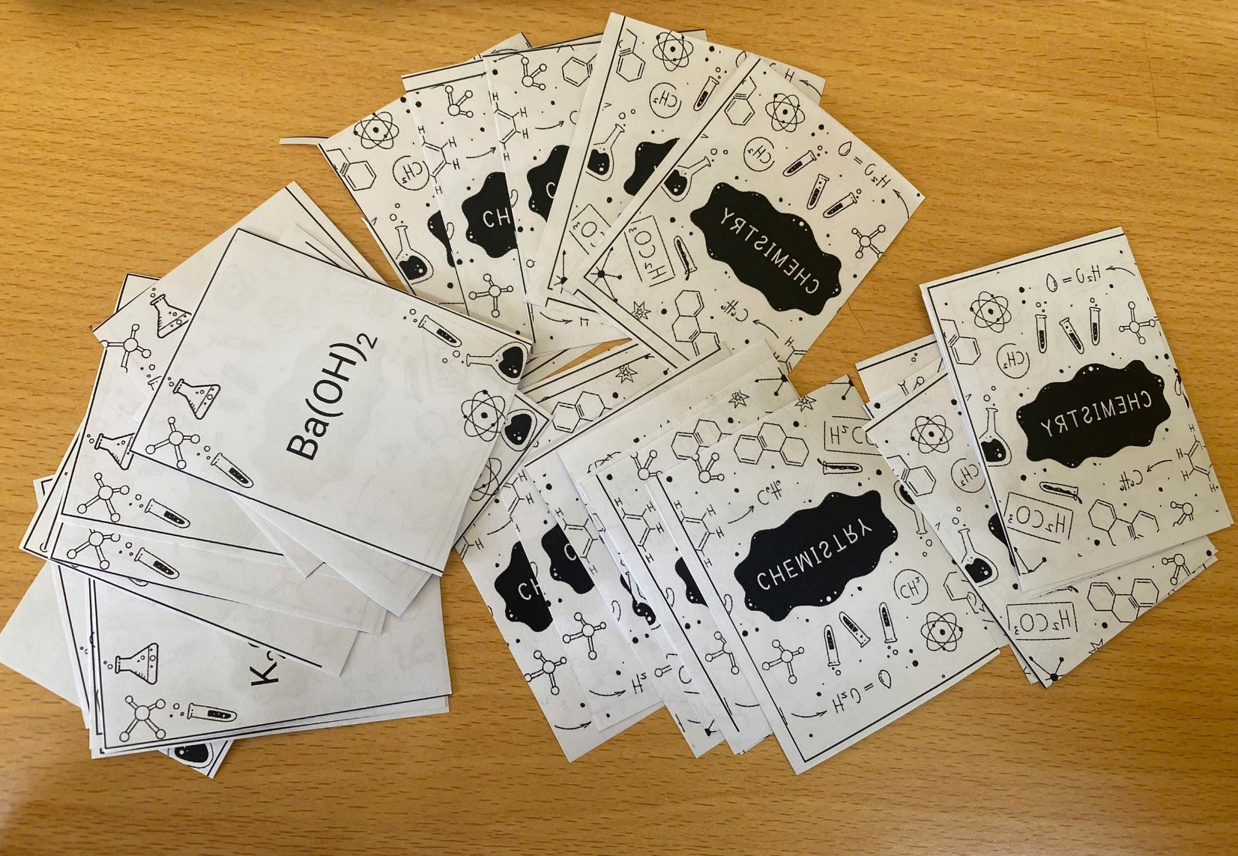
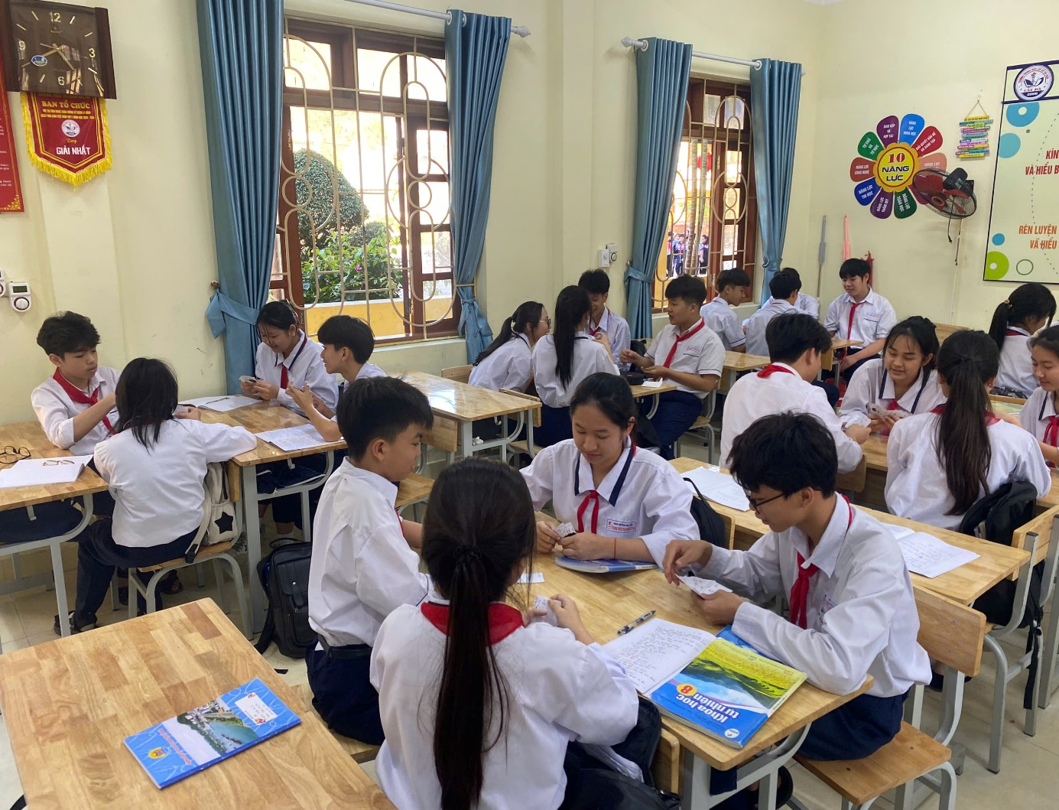
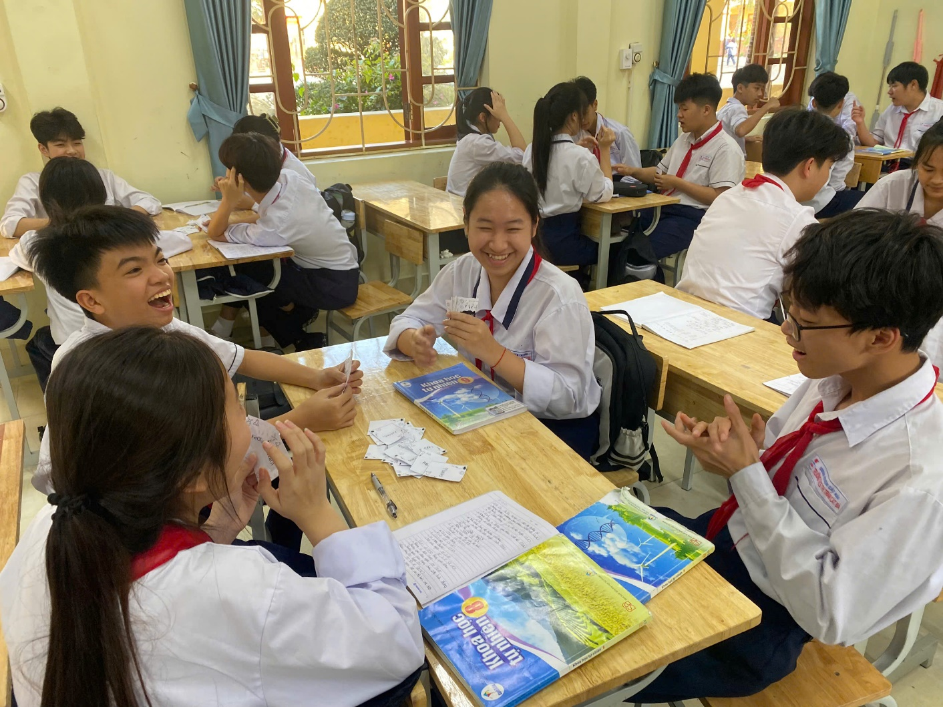
Bài Muối – KHTN 8 – Thực hiện ở hoạt động luyện tập

Slide 24
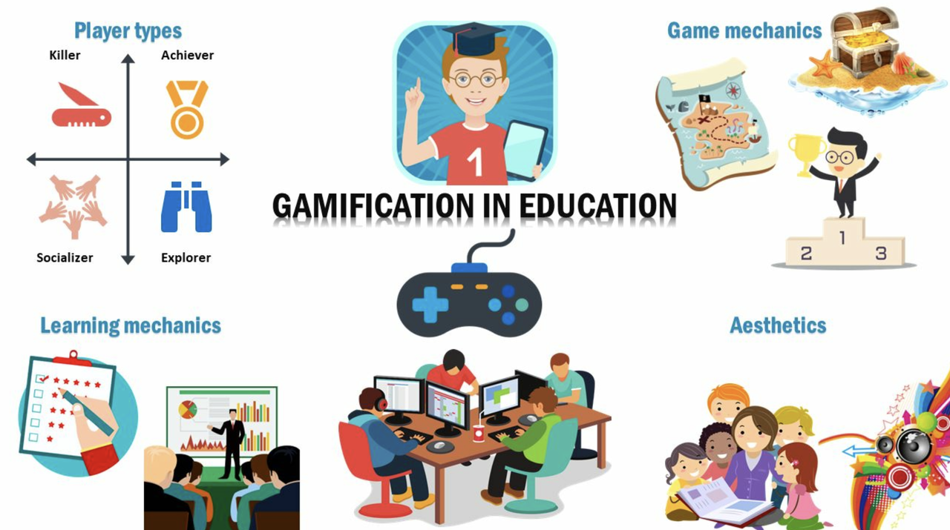
Biện pháp 2. Hướng dẫn HS tự thiết kế và sử dụng trò chơi trong học tập
- Mục tiêu: Nhằm giúp HS phát triển tư duy sáng tạo, tăng hứng thú học tập và khả năng ghi nhớ kiến thức
- Thực hiện: hướng dẫn HS tổ chức các tiết học tập ứng dụng trò chơi do chính các em thiết kế cho các bạn khác chơi.

Slide 25
a. Áp dụng: dạy bài “Ôn tập giữa kì I” – Môn KHTN 8
b. Tiến trình hướng dẫn HS thiết kế trò chơi
- Chia lớp thành 3 nhóm. Cho các nhóm tìm hiểu và tạo ra 1 trò chơi tùy ý, nội dung liên quan các kiến thức chủ đề phản ứng hóa học; Acid-base-pH-Muối-Phân bón hóa học
- Hình thức:
+ Có thể chọn hình thức và cách thức tổ chức dựa vào hướng dẫn của giáo viên, hoặc tìm kiếm trên các kho dữ liệu như Google, Youtube, WordWall … ;
HS có thể tham khảo ý tưởng gợi ý bằng cách tìm keywords: "How to make chemistry game project based learning".
Luật chơi, cách chơi phải rõ ràng dễ hiểu.
+ Thiết kế: bìa, giấy, in màu, in chữ hoặc viết tay, mô hình, thiết kế trên PowerPoint, các phần mềm, ứng dụng…
+ Tiêu chí chấm

Slide 26
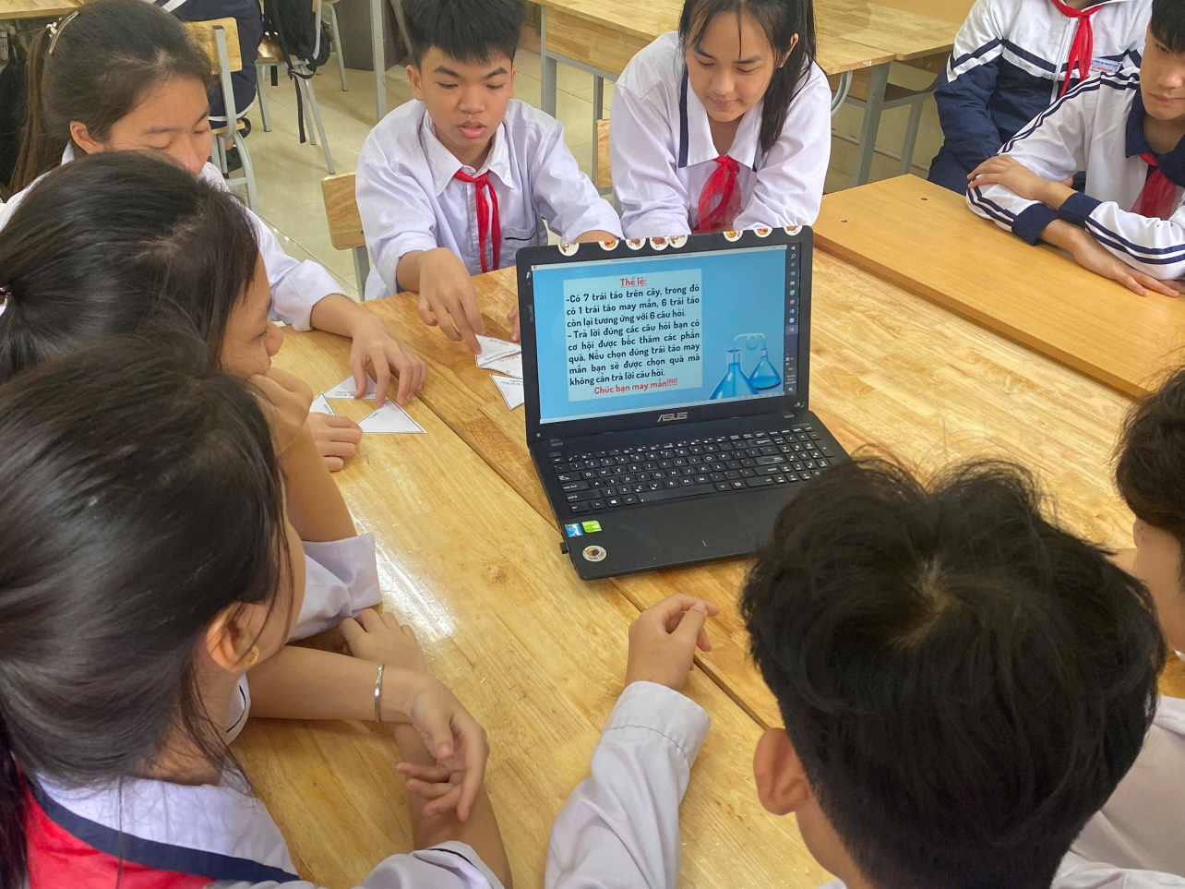
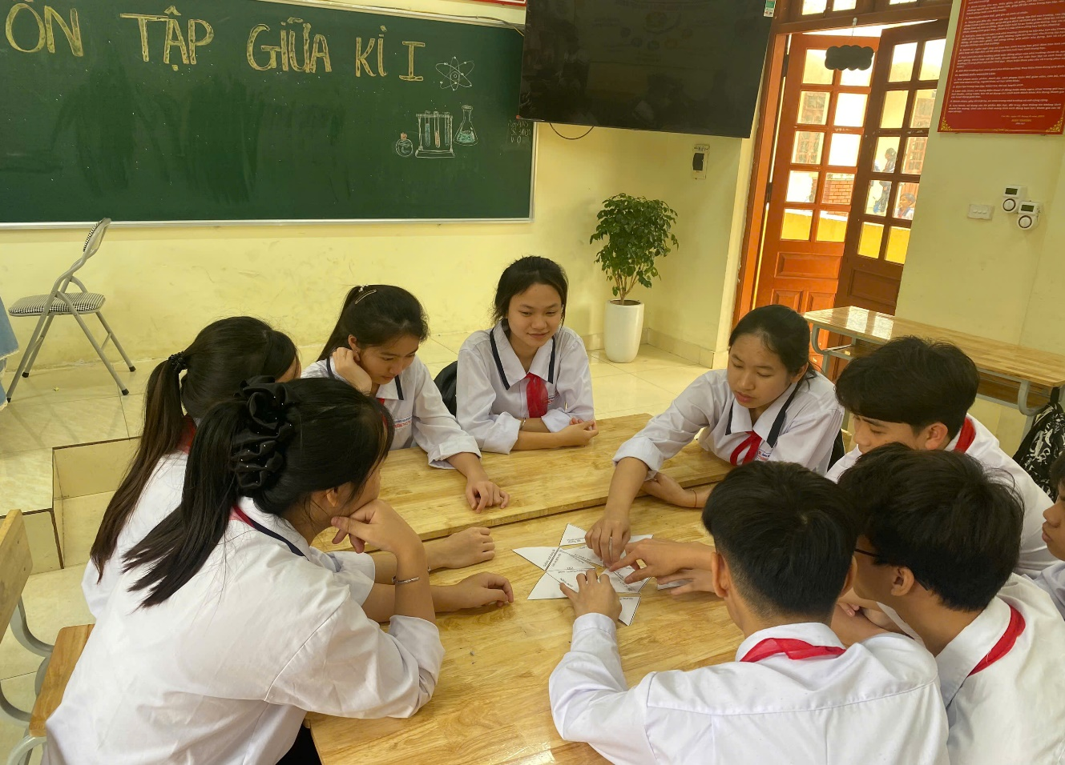
c. Tiến trình tổ chức dạy học sử dụng trò chơi HS thiết kế

Slide 27


III. HIỆU QUẢ THỰC HIỆN CÁC BIỆN PHÁP
1. Tính mới
- Sử dụng ứng dụng trí tuệ nhân tạo để thiết kế trò chơi
- Đưa ra các sự lựa chọn về trò chơi dạy học trong môn KHTN phù hợp
- Linh hoạt trong kiểm tra, đánh giá năng lực HS
- HS được tự chủ động, sáng tạo tạo ra các trò chơi học tập phù theo sở thích, năng lực

Slide 28
2. Tính sáng tạo
- Trò chơi được thiết kế và sử dụng linh hoạt để HS làm chủ kiến thức một cách nhẹ nhàng;
- Các giải pháp hướng đến sự hình thành và rèn luyện kỹ năng, vận dụng kiến thức vào thực tiễn, tích hợp liên môn thông qua các hoạt động trải nghiệm sáng tạo.
- HS được trực tiếp tham gia chiếm lĩnh kiến thức qua việc tự sáng tạo các trò chơi học tập.
HS có thể sáng tạo theo ý thích, và có thể áp dụng làm trò chơi cho nhiều môn học khác nhằm ôn luyện kiến thức lý thuyết bằng cách vừa học - vừa chơi.

Slide 29



Kết quả thực nghiệm
KHTN 8
KHTN 7
Hứng thú học tập bộ môn
Kết quả bài kiểm tra khảo sát

Slide 30
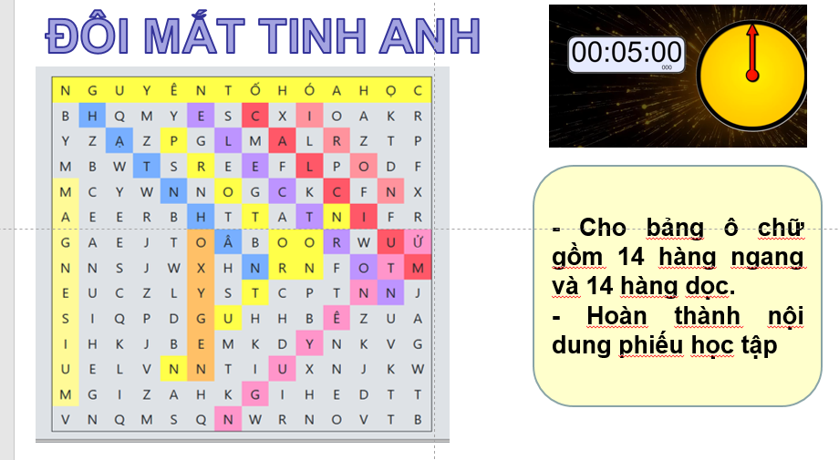
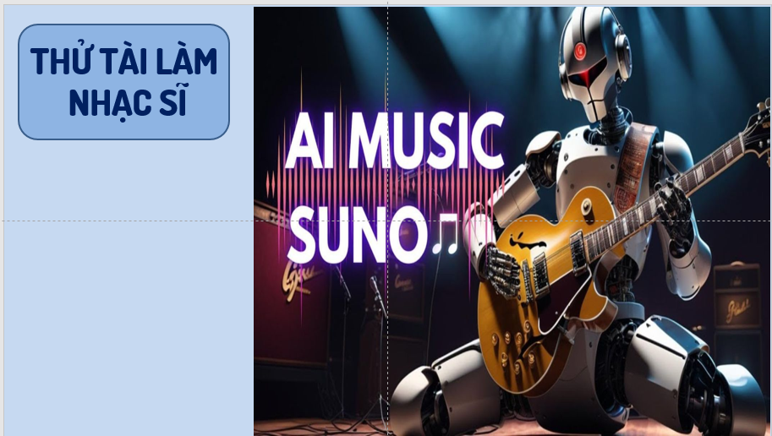
IV. KẾT LUẬN – KIẾN NGHỊ
Ưu điểm
Có tính khả thi cao, dễ triển khai, dễ thực hiện.
Biện pháp thiết kế và xây dựng được một số trò chơi học tập, giúp đồng nghiệp không mất thời gian “dò đường” thiết kế, mà tập trung tâm sức vào bài giảng của mình hơn

Slide 31


Giới thiệu một số ứng dụng AI thiết kế trò chơi

Slide 32
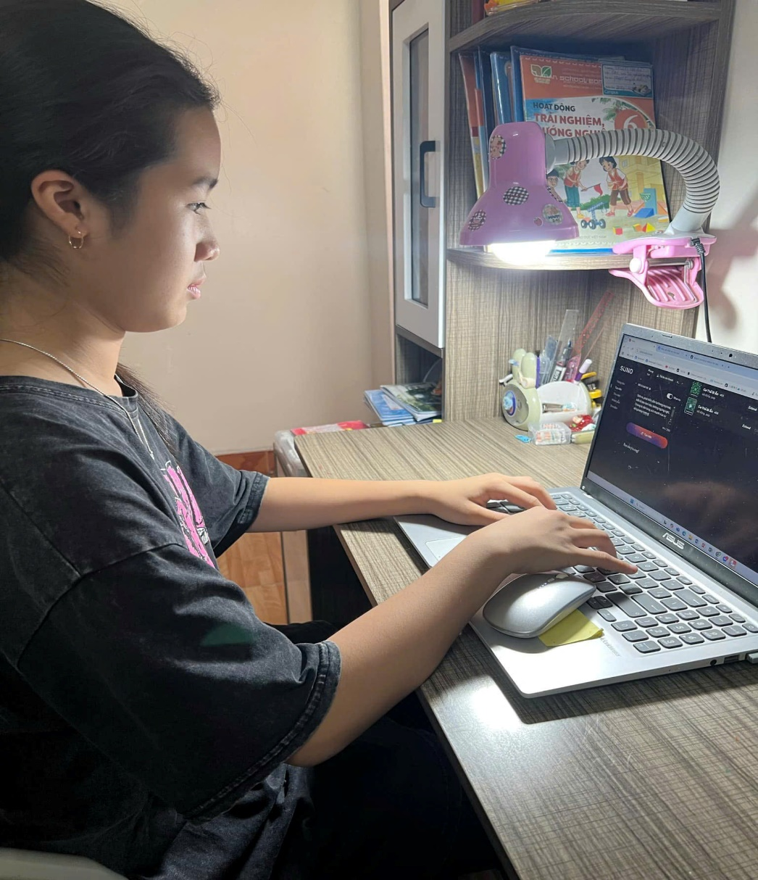

HS phát huy được năng lực tự chủ và tự học, năng lực giải quyết vấn đề và sáng tạo, năng lực công nghệ, năng lực giao tiếp và hợp tác

Slide 33

Hạn chế
- Giáo viên phải sát sao, thường xuyên kiểm tra tiến độ, sự chuẩn bị của HS.
- HS phải có kĩ năng nhất định về công nghệ thông tin.

Slide 34
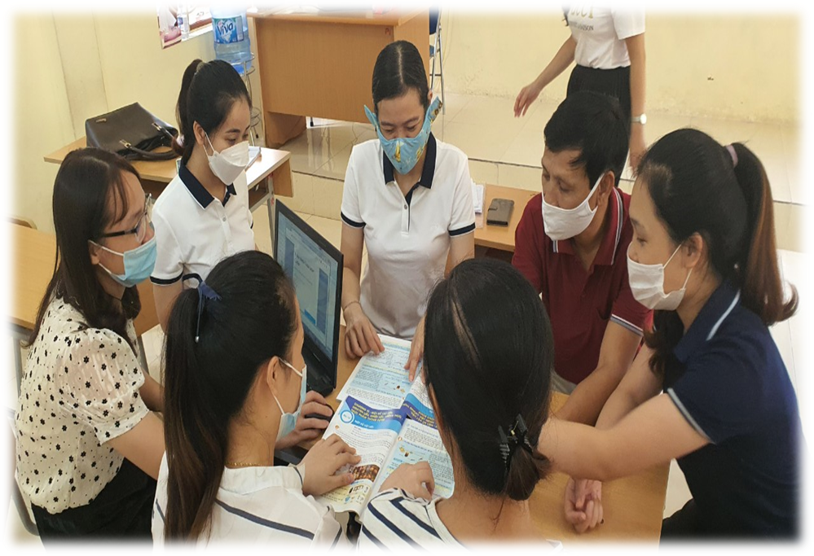

Hướng khắc phục
Giáo viên hướng dẫn cụ thể từng nhóm HS, tương tác qua Zalo, Messenger, Padlet...
Trao đổi với GVCN, phụ huynh tạo điều kiện về thời gian, động viên HS hoàn thành nhiệm vụ học tập

Slide 35




Khả năng triển khai rộng rãi
HS chủ động, tích cực, hứng thú, sáng tạo
NÂNG CAO CHẤT LƯỢNG GIÁO DỤC

Slide 36
XIN CHÂN THÀNH CẢM ƠN QUÝ VỊ ĐÃ CHÚ Ý LẮNG NGHE!

